Slide 1
작성자 김희택
One Place
프로젝트 기간
2014-05-27 ~ 2014-06-20
문서작성
2014-05-15 ~
2014-05-21(최종수정)
프로젝트참여
프로그래머 김희택
디자인 1인

Slide 2
OnePlace란?
학습이나 친목을 도모하고자 하는 사람들이 같이 모여서 활동할 수 있는 PC 인터넷 환경을 제공하고, 모바일 환경에서도 동일한 기능을 제공한다.
사용할 수 있는 사람으로는 일반 회원, 카페 회원, 카페 관리자, 여러 카페를 관리하는 관리자로 나눌 수 있다.
회원과 관리자는 일반회원으로 분류되고, 카페를 개설하면 해당 카페의 카페 관리자가 되고, 카페에 가입한 회원은 카페 회원이 된다.
카페를 생성시 소속되는 기관을 검색 후 선택 할 수 있는데, 기관을 설정하지 않을 수도 있다.
기관이 존재한다면 기관을 선택하고 없다면 선택하지 않아도 된다. 생성이되면 즉시 활동이 가능한 상태가 되고 카페가 데이터베이스에 등록된다.
기관과 기관의 관리자 아이디는 일반회원이 어플리케이션 제작자에게 신청을 하면 해당 기관에 확인 후 기관 관리자로 권한을 부여해준다.
제작자는 게시물을 확인할 수 없고 기관과 기관아이디를 관리하는 역할과 권한만 가진다

Slide 3
OnePlace란?
카페가 개설되면 개설자는 관리자 권한을 가진다. 카페 생성시 설정에 따라 가입조건을 부여할 수 있다.
가입조건은 질문에 대한 정확한 답을 할 경우 바로 가입을 시켜주거나 혹은 답을 관리자가 확인 후 직접 가입을 수락할 수 있다.
가입이 완료된 회원은 회원권한을 가진다. 기관 관리자는 기관 관리자 권한을 가지고 제작자는 제작자 권한을 가진다.
카페는 게시글을 구분하는 여러 카테고리를 가질 수 있고, 카테고리를 생성하거나 삭제는 관리자 권한 이상을 가진자만 가능하다.
권한
0. 기본
1. 회원
공개 게시판 조회
2. 관리자
3. 기관 관리자
0. 제작자

Slide 4
OnePlace란?
카테고리는 기본 카테고리와 서브 카테고리가 있다.
서브 카테고리는 기본 카테고리에서 세부적으로 나누는 역할이다.
카테고리가 곧 게시판 이름이고 카페 관리자에 의해서 카테고리 제목이나 카테고리 내의 게시판을 삭제 혹은 수정 혹은 카테고리의 속성을 수정 혹은 추가 할 수 있다.
카테고리의 속성은 해당 카테고리에 들어갈 게시물의 생성 할 수 있는 권한, 게시물을 조회할 수 있는 권한이다.
카테고리는 생성자에 따라서 2가지로 분류되는데 1. 카페 관리자가 생성한 카테고리 2. 기관 관리자가 생성한 카테고리가 있다.
카페 관리자가 생성한 카테고리는 관리자 이상의 권한을 가진자가 관리가능하다.
기관 관리자가 생성한 카테고리(이하 기관 카테고리)는 기관 관리자 이상의 권한을 가진 자가 관리할 수 있고 기관 카테고리의 속성(조회, 게시글 작성 권한)에 따라서 해당 기관에 소속된 카페에서 기관에서 작성한 게시글(예를들어 공지나 알림사항 등)을 공유 할 수 있다.

Slide 5
OnePlace란?
게시글 작성은 카테고리의 속성(작성 권한)에 해당하는 사용자가 작성할 수 있다.
게시글의 형태는 카테고리의 특성(게시글의 형태를 지정)에 따라서 게시글을 작성 할 수 있다.
게시글은 작성한 작성자와 해당 카테고리를 참조한다.
작성자 혹은 작성자보다 높은 권한을 가진 사람에 의해서 삭제가 가능하고 작성자에 한해서 수정이 가능하다.
카테고리의 특성(현재 2가지)
일반 글
일반 글 + 코드 하이라이팅 기능
이상 기본적으로 제공하고 향후 추가될 특성(출석관리, 스펠링체크 등등의 기능)은 카페관리자나 혹은 기관에서 구입 후 자유롭게 이용할 수 있도록 데이터베이스 기반을 마련한다.

Slide 6
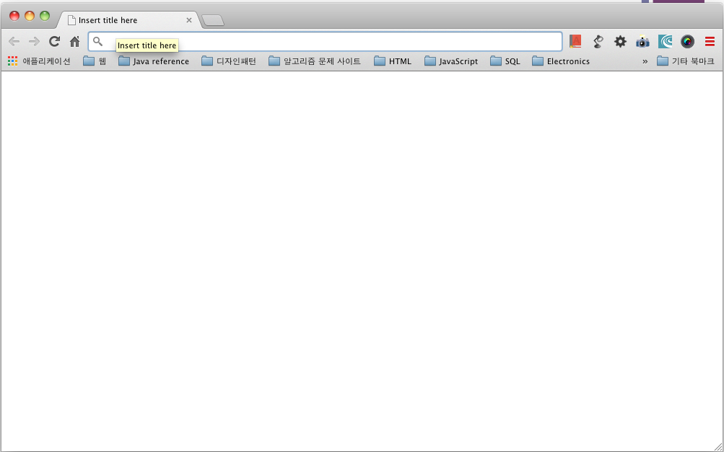

UI – (1)홈페이지
One Place

Slide 7
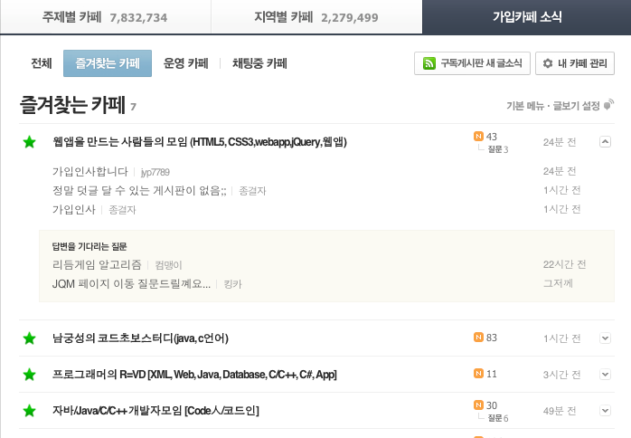

UI – (2) 카페 정보 – 사용자

Slide 8
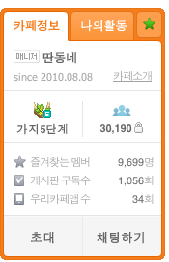
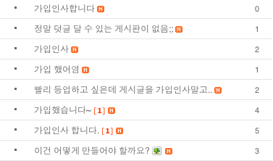

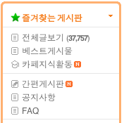

UI – (3) 카페

Slide 9
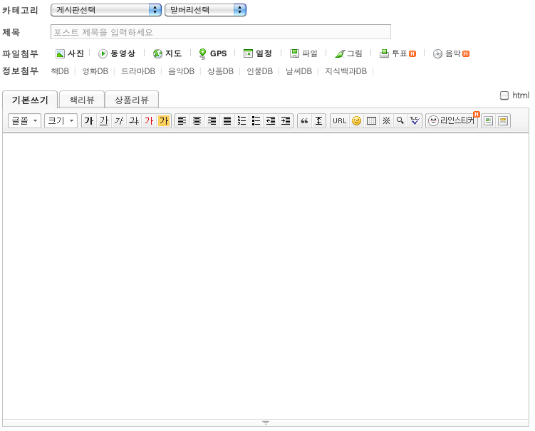

UI – (4) 글쓰기

Slide 10
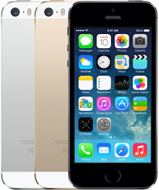
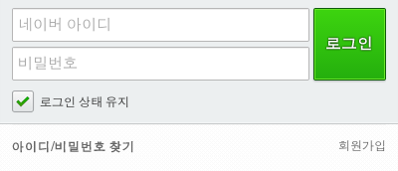
UI – (5) mobile
OnePlace

Slide 11
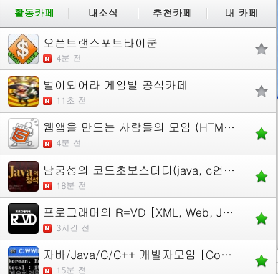
UI – (6) mobile
OnePlace

Slide 12
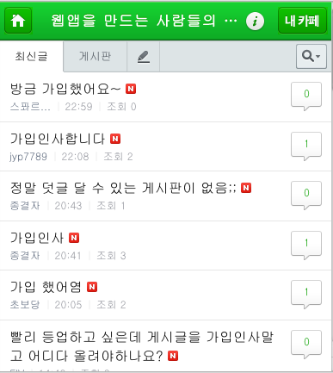
UI – (7) mobile
OnePlace

Slide 13
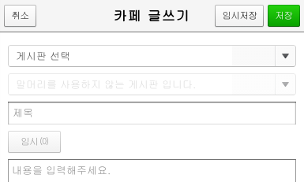
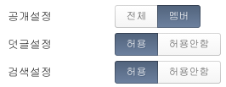

UI – (8) mobile
OnePlace

Slide 14
사용 환경
OnePlace
Mobile Web
PC Web
Android Application

Slide 15
사용자와 주요 기능
One Place
일반 회원
카페 관리자
기관
게시판 이용
게시판 생성, 관리
출결관리(개인별 현황 체크)
소속 카페 관리

Slide 16
개발환경
css, html, javascript
Android 4.1 phonegap
Oracle 11g

Slide 17
구현 – 간략한 로직 흐름(MVC)
JSP, HTML page
Servlet(Controller)
Action
Servlet
해당하는 Action 호출
/Action.do 서버 호출
Forward객체를 통해 해당 페이지 연결
요청에 해당하는 업무 수행
필요하다면 데이터베이스에 접근가능한 DAO생성하고 요청
[Database]
return Forward객체
사용자 입력 발생
View
Controller
Controller
Model

Slide 18
데이터베이스 – 테이블

Slide 19
웹 페이지
HTML 5
시멘틱 태그 적용
자바스크립트
Ajax구현 – 검색
일부 데이터는 서버에서 json 문자열 요청하고 결과처리
Code Highlighting – javascript 라이브러리
드롭다운
css
HTML, JSP페이지와 파일 분리
PC와 모바일에 적용가능한 2가지 파일 생성
안드로이드
대부분의 기능은 웹에서 구현하고 모바일웹 혹은 어플리케이션으로 연결

Slide 20
프로젝트 관리
소스파일, 관련 문서파일 공유 링크
http://bit.ly/oneplace01
문서 및 소스 링크
http://github.com/3yobaby/oneplace
소스 링크
디버깅
로그파일 생성, 관리, 조회
로그파일 형식화
작성할 문서 종류
용어 정의
수익구조
클레스 API – 클레스정의와 사용법, 테이블 관계도
데이터 발생시 데이터흐름도(기능 별)
테스트환경과 테스트항목과 테스트 과정과 테스트 결과
디자인을 위한 웹페이지의 태그 계층
페이지별 자바스크립트 함수 API
파일 이름 정의와 폴더 계층
전체적인 프로그램을 이해하기위한 문서를 위한 문서

Slide 21
보완할 문서 내용

